Slide 1
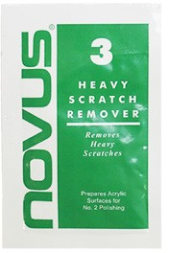
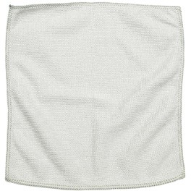
InVue คู่มือการติดตั้ง Installation Instructions
ADH2300
Rev2 9.12.2018
InVue Parts
DESCRIPTION
น้ำยาทำความสะอาด
DESCRIPTION
ผ้าไมโครไฟเบอร์

Slide 2
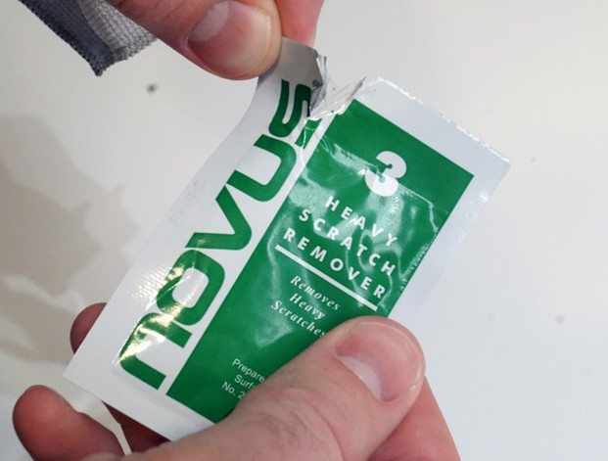
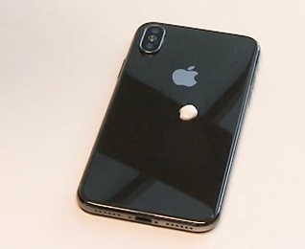
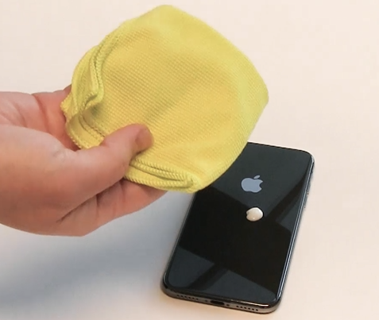
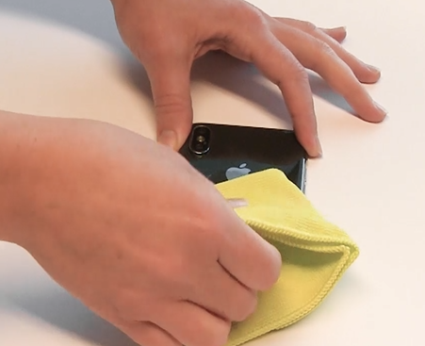
Application
1
ฉีกซองน้ำยาขัดเงา.
2
บีบน้ำยาขัดเงาจำนวนเล็กน้อยลงบนพื้นผิวของอุปกรณ์ที่จะทำการติดหัวเซ็นเซอร์.
3
ใช้ผ้าไมโครไฟเบอร์ขัดบนอุปกรณ์เบาๆ ประมาร 15-20 วินาที.
4
ใช้ผ้าไมโครไฟเบอร์ถูเบาๆทั่วบนด้านหลังอุปกรณ์.
หมายเหตุ: มองด้วยตาเปล่าอาจจะไม่เห็นความแตกต่าง.
5
อุปกรณ์พร้อมแล้วสำหรับการติดแผ่นรอง LSE หรือพร้อมสำหรับการติดกาวบนพื้นผิวอุปกรณ์.
หมายเหตุ: ทำซ้ำตามขั้นตอนเมื่อต้องการใช้กับอุปกรณ์อื่นๆ.
2

Slide 3
Adhesive Polish Kit (ADH2300)
The polish kit includes a polishing compound and microfiber cloth to remove a microscopic layer that is not visible to the naked eye. The polish prepares the surface to accept the adhesive without changing the appearance.
There is enough compound in one packet to be used on at least 5 phones at a time. One packet included per unit.
ADH2300 is the only solution that will work for all devices, and it must always be used for the following phone types:
iPhone
Samsung Galaxy
Google Pixel
Moto One
Huawei Mate

